Slide 1
Git y GitHub
19 Septiembre 2022

Slide 2
Índice
Comandos
1.1 Listar directorios
1.2 Cambio directorio
1.3 Modificación archivos
Git
2.1 Descripción de git
2.2 Repositorio
2.3 Seguimiento de archivos
2.4 Repositorio remoto
2.5 Ramas
2.6 Fork
2.7 Interfaz gráficas

Slide 3
1 Comandos

Slide 4
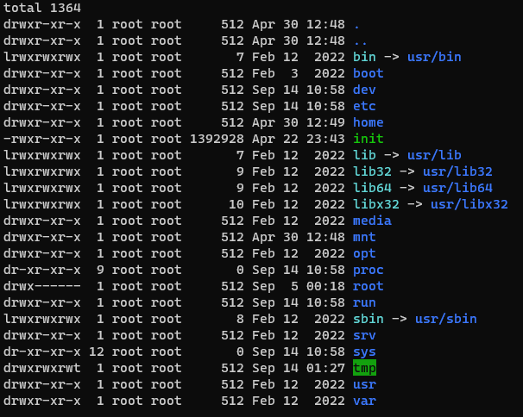
1.1 Listar directorios
ls: Muestra los archivos y directorios de la ruta en la que nos encontramos
ls -la: Muestra un listado de archivos y directorios, incluyendo los ocultos

Slide 5
1.2 Cambio directorio
Cambia el directorio actual
Tipos de rutas
directorio actual
directorio superior
ruta absoluta
ruta relativa
cd path
cd ./<path>
cd ../<path>
cd /<path>
cd <path>

Slide 6
1.2 Modificación archivos
Crear directorio
Crear archivos
Copiar archivos o carpetas
Mover archivos o directorios
Borrar archivos
Borrar directorios y archivos
mkdir <dirname>
touch <filename>
cp <filename> <destino>
mv <filename> <destino>
rm <filename>
rm -r <filename>

Slide 7
Ejemplos

Slide 8
2 Git

Slide 9

2.1 Descripción de Git
Git es un software de control de versiones diseñado por Linus Torvalds, pensando en la eficiencia, la confiabilidad y compatibilidad del mantenimiento de versiones de aplicaciones cuando estas tienen un gran número de archivos de código fuente.
https://git-scm.com/

Slide 10
2.2 Repositorio
Un repositorio es un proyecto controlado por el sistema de control de versiones de git. Git hará un seguimiento de los archivos del proyecto
Creación de un repositorio
Comprobación del estado
Añadir archivos
Enviar cambios
Ver historial de commits
git init
git status
git add <filename>
git commit -m “mensaje”
git log

Slide 11
2.3 Seguimiento archivos
Git realizará un seguimiento de los archivos del repositorio, cuando estos sufran alguna modificación se podrán actualizar en el repositorio con un commit
En el archivo .gitignore podremos indicar a git que archivos debe ignorar
Es una buena práctica ignorar los archivos autogenerados
Ejemplo de un archivo .gitignore
# ignora todos los archivos terminados en .a
*.a
# ignora todos los archivos del directorio build/
build/
# ignora doc/notes.txt, pero no este: doc/server/arch.txt
doc/*.txt
# ignora todos los archivos .txt del directorio doc/
doc/**/*.txt

Slide 12



2.4 Repositorio remoto
Un repositorio remoto es un repositorio en la nube donde subiremos nuestros proyectos
Los repositorios remotos más usados son
GitHub GitLab Bitbucket
Podemos añadir un repositorio local a un repositorio remoto
Para que los cambios queden subidos al repositorio remoto hay que hacer un push
Podemos clonar repositorios públicos de otros usuarios
git remote add origin <url-repo>
git push
git clone <url-repo>

Slide 13
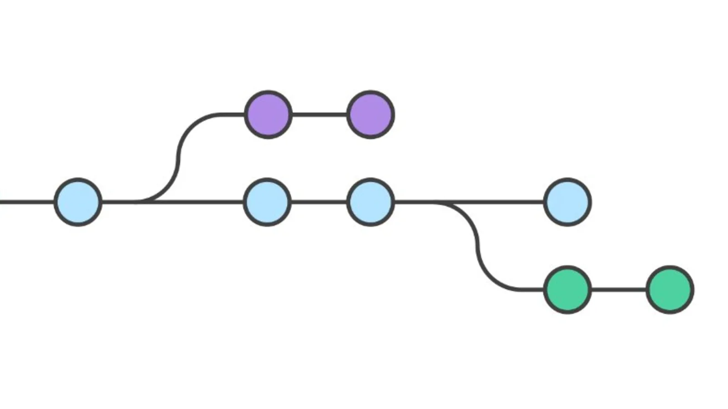
2.5 Ramas
Una rama es una bifurcación del repositorio con dos líneas de desarrollo aisladas
Las ramas pueden volver a juntarse haciendo un merge, esto unirá los cambios que se han producido en las ramas
Las ramas son útiles a la hora de trabajar con varias personas en un proyecto o hacer nuevas funcionalidades en un proyecto

Slide 14

2.5 Ramas
Para crear una rama usaremos el comando:
Para cambiar de rama usaremos
Con la flag -b crearemos la rama y cambiaremos a ella
Si en las ramas hay conflictos git no podrá hacer el merge y tendremos que resolver los conflictos manualmente para después hacer un commit con los cambios
git branch <branch-name>
git checkout <branch-name>
git checkout -b <branch-name>

Slide 15
2.6 Fork
Un fork crea una copia de un repositorio en tu cuenta de usuario que permitirá que el repositorio pueda evolucionar de manera distinta a la original.
Los cambios que se hagan en el repositorio original no afectarán a la copia y los cambios que se hagan en la copia no afectarán al original
Puedes solicitar al propietario del repositorio original mediante un pull request que los cambios realizados en la copia se implementen en el original
https://desarrolloweb.com/articulos/fork-git

Slide 16
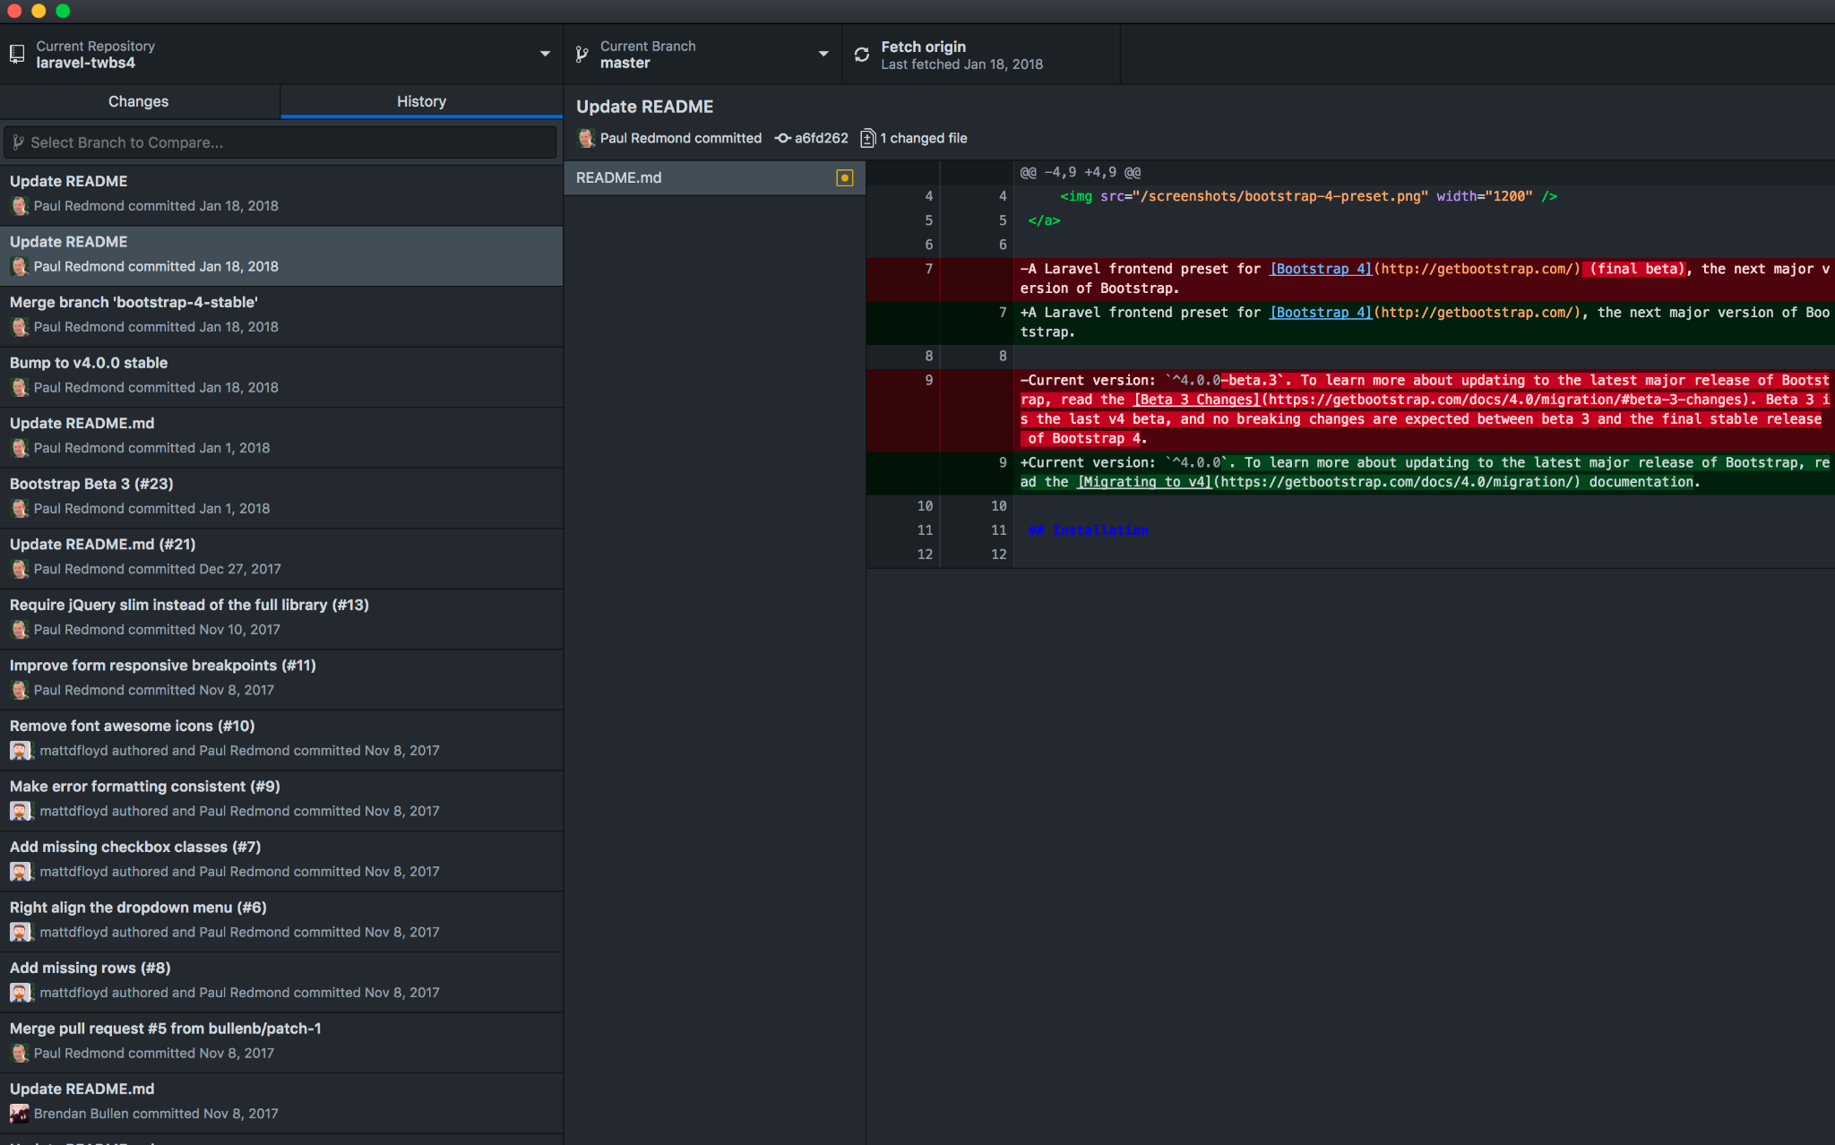
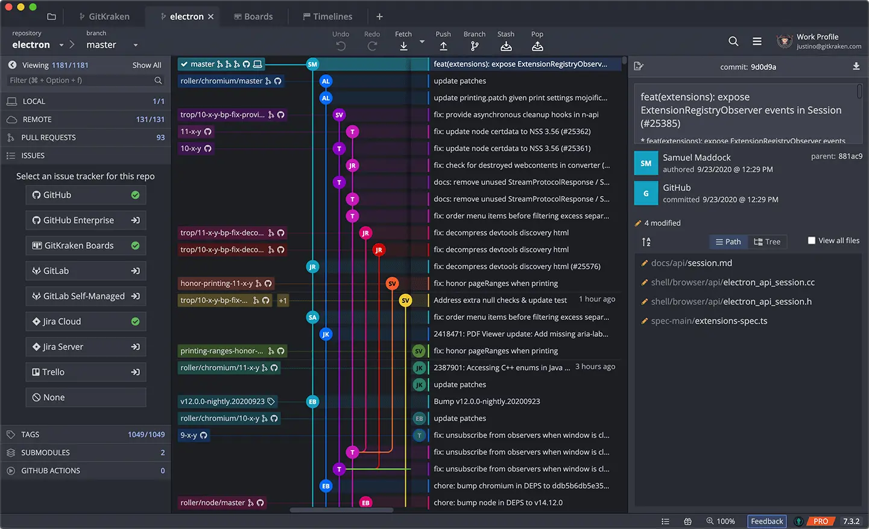
2.7 Interfaz gráfica
Existen programas con interfaz gráfica para usar GitHub
GitHub Desktop
GitKraken
Gratuito
Tiene funcionalidades de pago

Slide 17
Ejemplos

